Slide 1
«Методическая разработка по использованию специализированного оборудования и программного обеспечения для организации урочной (или внеурочной деятельности) обучающегося с ОВЗ, находящегося на надомном обучении с использованием дистанционных образовательных технологий»

Slide 2
Описание психофизических особенностей ребенка с ОВЗ
Детский церебральный паралич (ДЦП)
При легкой степени двигательных нарушений ходит самостоятельно, уверенно как в помещении, так и за его пределами. Развита манипулятивная деятельность. Однако наблюдается неправильные патологические позы и положения, нарушения походки, движения недостаточно ловкие, замедленные. Снижена мышечная сила, имеются недостатки мелкой моторики.
Психическое развитие, близкое к нормальному.

Slide 3
Техническое и специализированное оборудование для ребенка с ОВЗ
Оборудование для обучающейся с нарушением опорно-двигательного аппарата при легких двигательных нарушениях дает необходимость избегать случайного воздействия на клавиатуру, одновременного нажатия нескольких кнопок, а также обеспечивает потребность в управлении комбинацией кнопок на клавиатуре. Это обеспечивают накладки на клавиатуру: пластмассовые или металлические накладки, размещаемые поверх стандартной клавиатуры, облегчающие доступ к кнопкам. Также необходимо программное обеспечение, позволяющее настроить функции клавиатуры с возможностями, заложенными в программе Access Windows: контроль над временем отклика и повторением команды, управление комбинацией кнопок, ответственных за специальные команды и функции, управление курсором мыши посредством цифровой клавиатуры

Slide 4
Периферийное оборудование общего назначения
Веб-камера
Принтер
Сканер
Колонки

Slide 5
Цифровые ресурсы для обучения детей с ВОЗ
мультимедийные учебные презентации
цифровые образовательные ресурсы по английскому языку: http://www.bilingual.ru –«Английский язык детям», http://www.alleng.ru –«AB всем, кто учится», http://www.eslgalaxy.com/powerpoint.htm –«ESL-Galaxy», http://www.englishforkids.ru– «Английский для детей»
электронные учебные пособия

Slide 6
Презентация к уроку
по УМК «Английский в фокусе»
2 класс
по теме " Мой дом. Комнаты дома".
учителя английского языка
МБОУ СОШ №1 г.о. Королёв
Пащины В.В.

Slide 7
Цели: учить описывать свою комнату; развивать навыки аудирования, чтения, говорения и письма.
Планируемые результаты
Личностные
- воспитывать уважение к своему дому
Метапредметные
- уметь действовать по образцу при выполнении упражнений и составлении собственных высказываний в пределах тематики модуля
Предметные
- рассказать о своём доме.

Slide 8
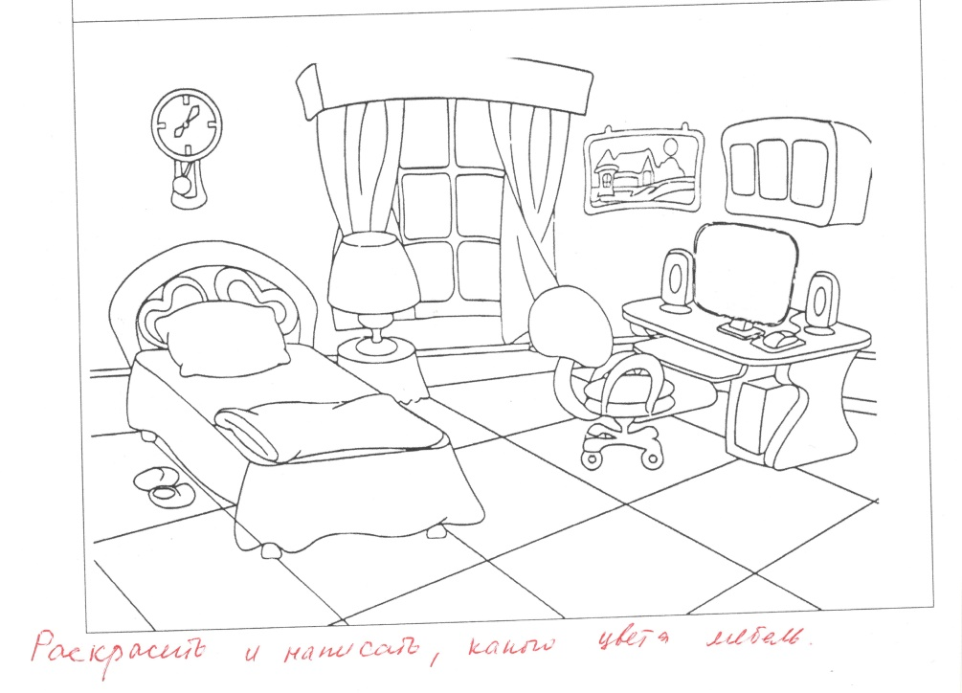
Ход урока:
Итак, сегодня на уроке нас ждет встреча с кем…?
Чему мы еще научимся сегодня?
Что вспомним?
Видео This is my house. http://www.youtube.com/watch?v=hZ6jP4RndkU&spfreload
поможет ответить на все вопросы.
Проверка домашнего задания.
Давайте вспомним, что есть в доме Лари и Лулу.
Notes:
После просмотра фильма обучающийся называет тему урока: «Дом. Комнаты дома.» проверяем домашнее задание. На распечатанном листе нужно было раскрасить мебель и написать, какого она цвета.

Slide 9
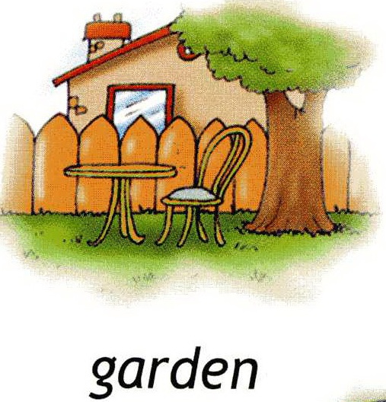
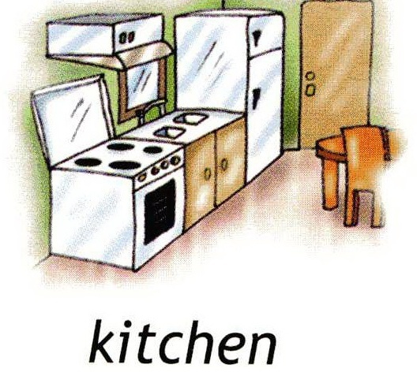
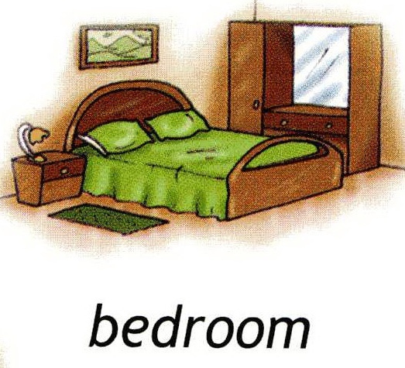
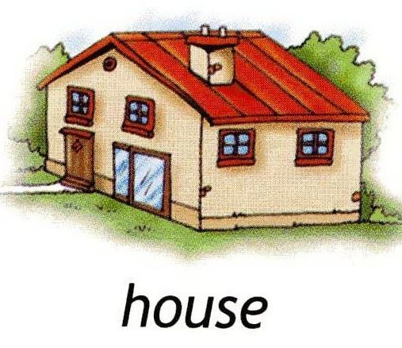
Посмотри и ответь.
What’s this? - It’s a….

Slide 10
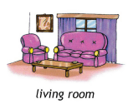
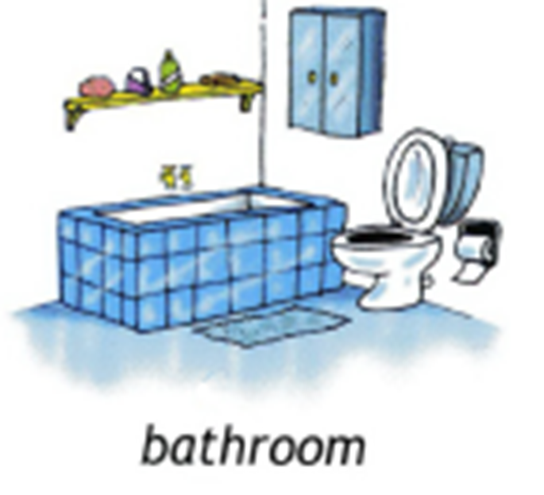
Посмотри и ответь.
What’s this? - It’s a….

Slide 11
Посмотри , прочитай и выбери правильный предлог места.
https://www.ixl.com/ela/grade-1/select-the-best-preposition-to-match-the-picture

Slide 12
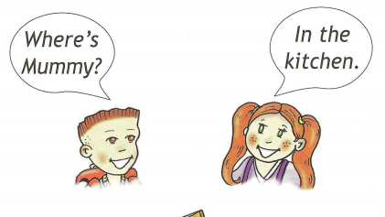
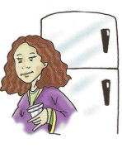
Посмотри и ответь.

Slide 13
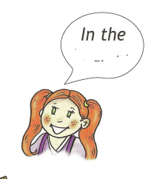



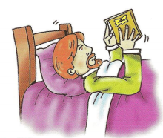
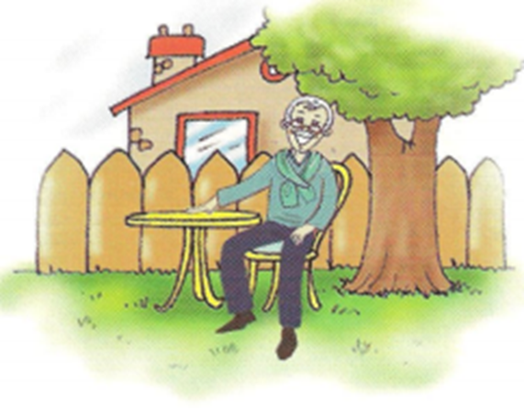
Посмотри, задай вопрос и ответь.

Slide 14
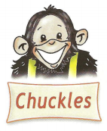
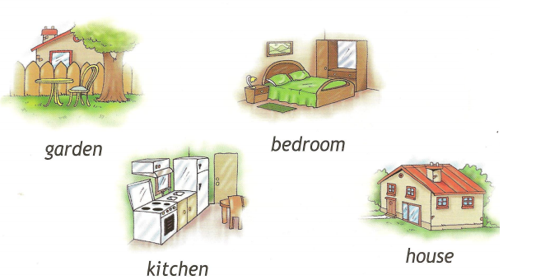
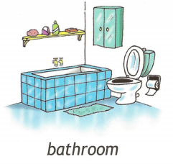
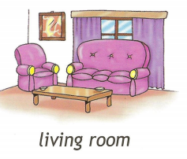
Посмотри, задай вопрос и ответь.

Slide 15
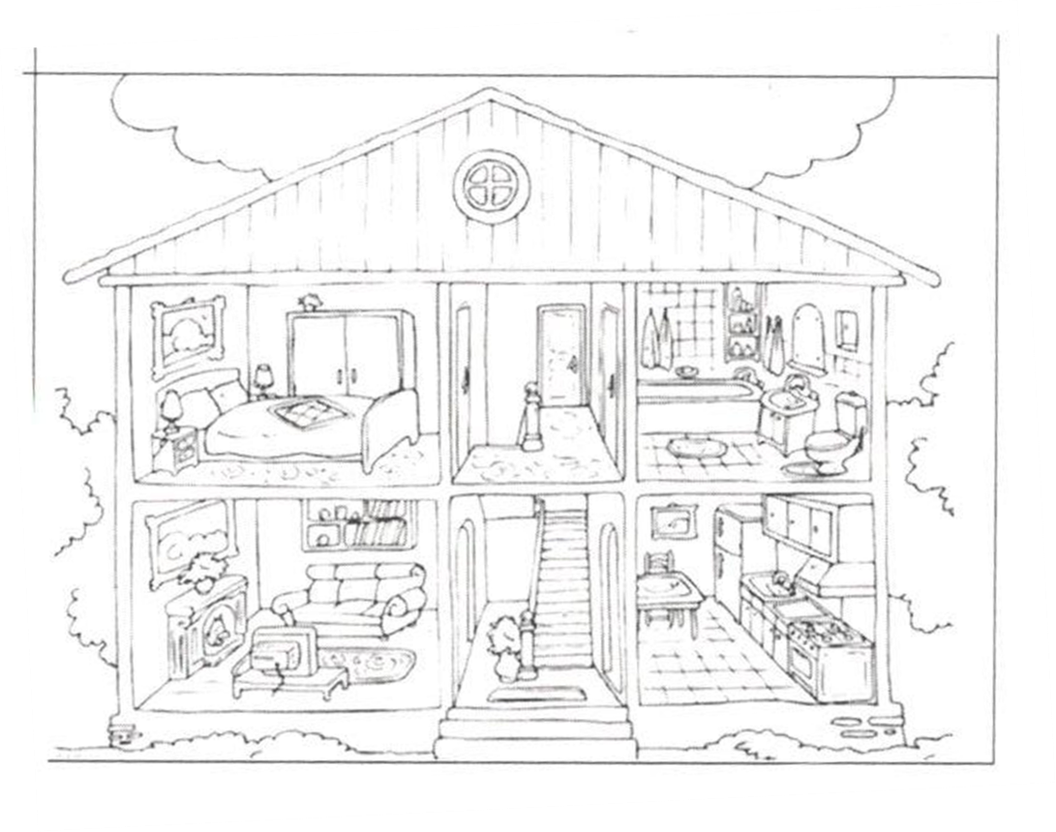
Домашнее задание: прослушай и нарисуй путь Чаклза по дому.
Notes:
Рисунок распечатать. Прослушать аудиозапись к упр. 5 стр 37 в учебнике. Нарисовать линиями путь Чаклза по дому.

